Slide 1
Proměna smyslového vnímání v centru náboženské změny
Náboženství a tělo 2021

Slide 2
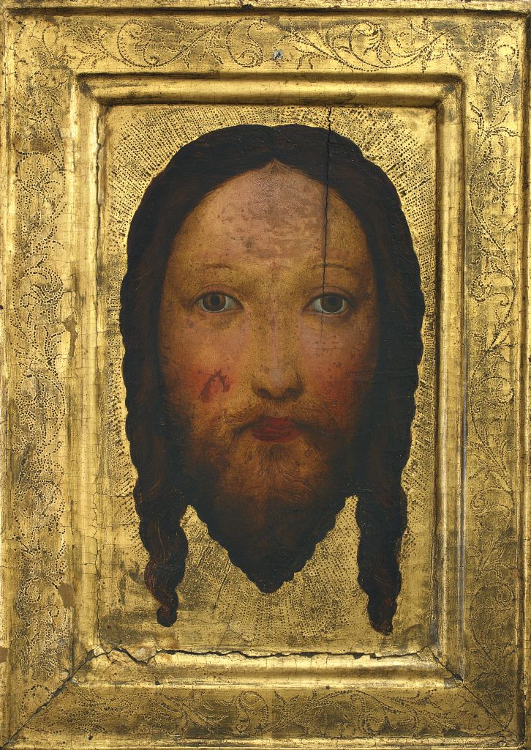
Materiální obrat
Kritika pojetí kultury jako reprezentace reality
Odpovídá jazykový popis realitě?
Zobrazuje dílo věrně?
„Lingvistický obrat“
Richard Rorty, Ferdinand de Saussure
Roland Barthes, Jacques Derrida
Realita je přístupná jen v textovém a jazykovém zprostředkování
„Performativní obrat“
Jak se kultura/náboženství uskutečňuje
Speech act theory (J. Searl, J. Austin)

Slide 3
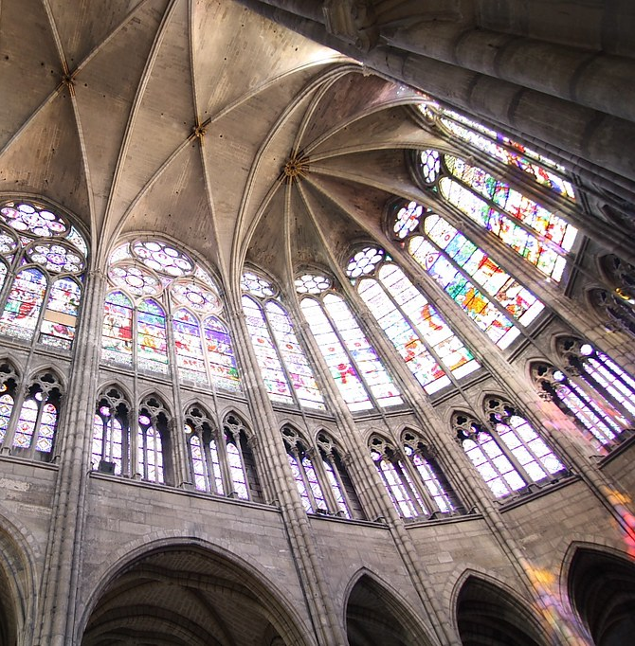
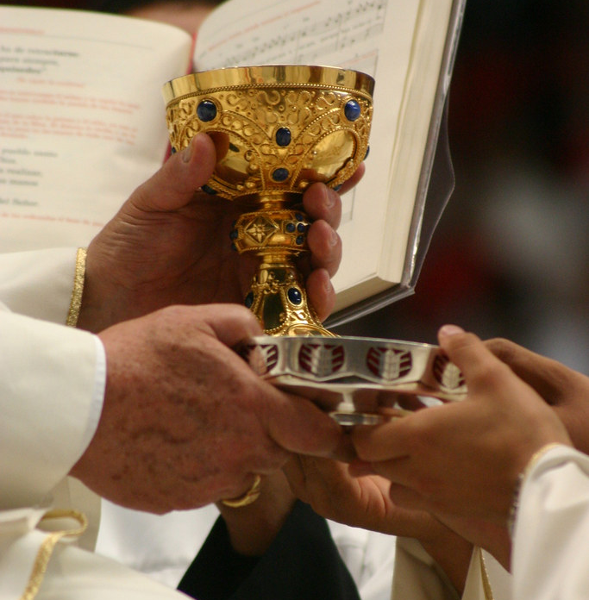
Materiální obrat v religionistice
X logocentrické pojetí rituálu
Birgit Meyer: náboženství jako forma mediace
Posvátná média
Jaká média?

Slide 4
Kulturní historie smyslů
Biologie
kultura

Slide 6
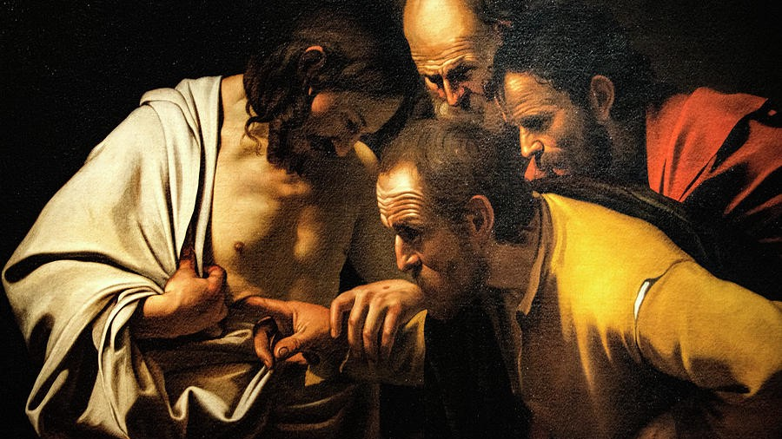

Slide 7
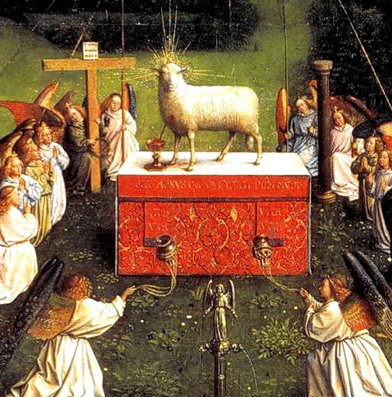
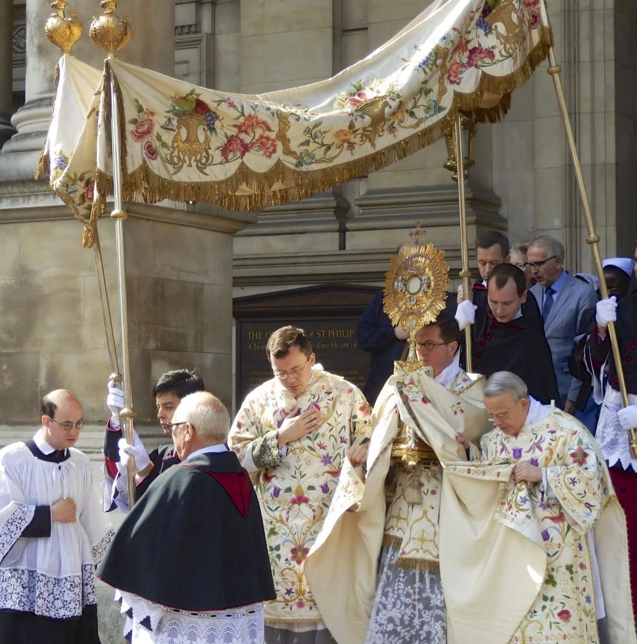

Slide 8
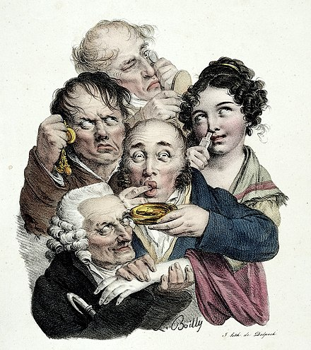
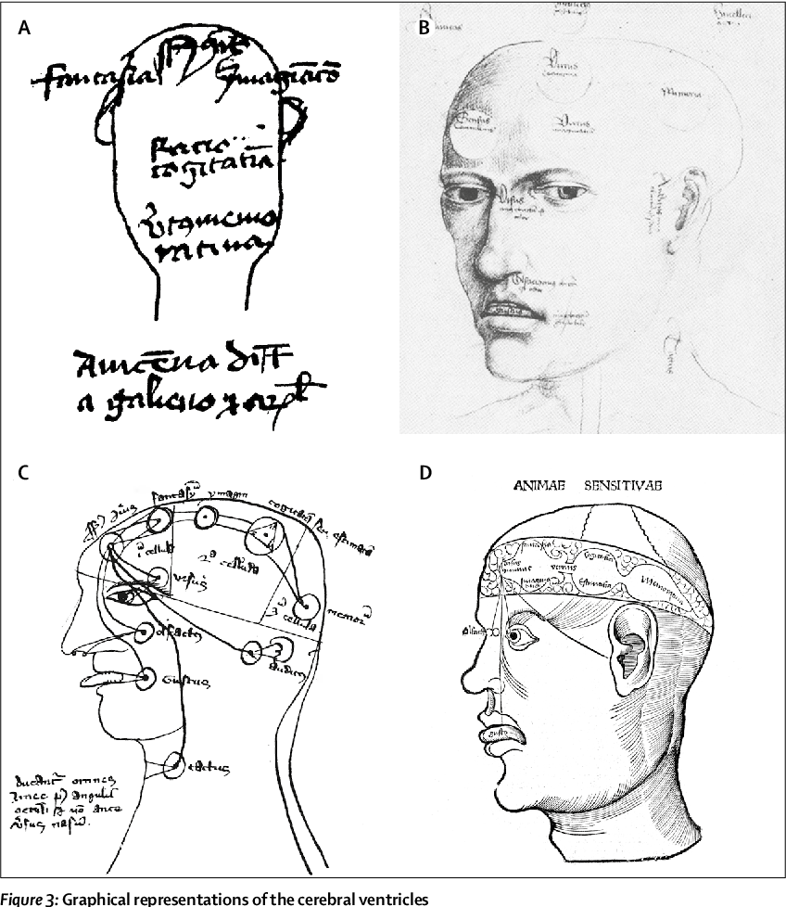

Slide 9
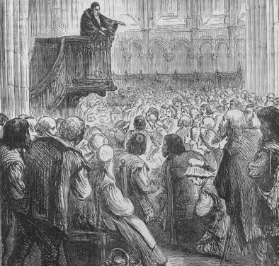
Reformace jako kultura těla
Opakování, přezkušování
Pozorné naslouchání
Poznámky
Zasedací pořádek
Výuka
Akustika (prostor, kázání)
Manipulace pozorností, „čištění prostoru“
Tištěné knihy v liturgii

Slide 10
Pernete, relexie de Jehan Du Nant, navatier (19. října, 1542)
A cause des sermons et aultres. Respond qu'elle fust au sermon dymenche a Saintz Pierre et prescha Maystre Calvin et ne scet qu'il dictz que bien et ne sceroyt aultre quelles parolles il dictz pour alors. Et qu'elle ne ouyt pas quar ell'est ung peu sorde et n'entend pas que le predicant dictz. A ditz l'orayson pas gayre bien petitement et ne scet dire la confession. Le Consistoyre est de l'avis qu'elle frequente les sermons et vienne rendre rayson de son profitement et se presenter ceans [dans] 1 moys et aler au cataseme.
Mayaz Cherrier (6. dubna, 1542)
Comme dessus c'est presenté de sçavoir myeulx sa foy qu'a l'aultre foys. Az ditz son Pater et le Credo ne scet dire encore et fust dymenche au sermon et ne scet qu'il ditz car elle n'y entend pas bien, car ell'est ung peu sorde. Le Consistoyre est qu'on luy face les remonstrances de myeulx proffiter et frequenter les sennons et qu'on la remecte a ung moys a mieulx sçavoir rendre rayson de sa foy et qu'on ne la lache pas encore.
Guygonaz, femme de Claude Bocard, dictz Baufri (10. srpna , 1542)
A cause de la Parolle de Dieu et des sermons et combatemens. Respond qu'elle ne dit rien, ains quand elle az vendu son poysson elle s'en vaz et jure bien fort en vendant son poysson et qu'elle vaz au sermon. Et az esté aujourd'huys en la Magdalene et n'entend pas qu'il disent les predicans car ell'est sorde et az esté troys foys ceste sepmayne. Az dit l'orayson bien povrement et rien de la confession. Luy ont faictz les remonstrances et qu'elle frequente les sermon et qu'elle chasties les aultres et.
La Catherine, revenderi[x] du Molard (15. února, 1543)
A cause des sermons et aultres cas. Respond qu' il luy fault gaigner sa vie et ne peult aller au sermon et ne y oyt rien qu'on ditz car ell'est sorde. Et ne scet prier le Seigneur et dict toujour Ave Maria. (…)

Slide 11
Fyziolgická vada
Společenská diagnóza

Slide 12
Dobrý vs. špatný sluch
medicína
filozofie
náboženství
Spole-čnost

Slide 13
Fyzické tělo
Společenské/kult prostředí

Slide 14
hluchota
nedoslýchovost
nepozornost
nepochopení
špatná paměť
nízká inteligence
zatvrzelost

